Slide 1
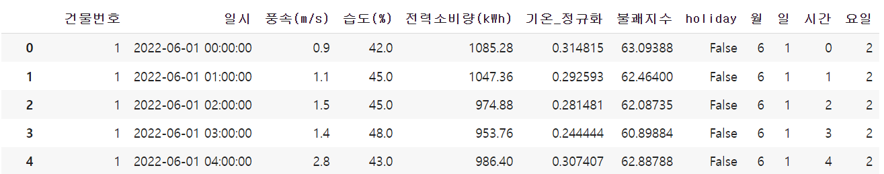
train 데이터
강수량, 일조, 일사 컬럼 삭제
풍속, 습도 값이 NaN일 때 전 행의 값으로 치환 (ffill 함수)
기온 Min-Max 정규화 수행
불쾌지수 계산 후 컬럼 추가
holiday 컬럼 추가 (주말 및 공휴일: true, 평일: false)
월, 일, 시간, 요일 컬럼 추가

Slide 2
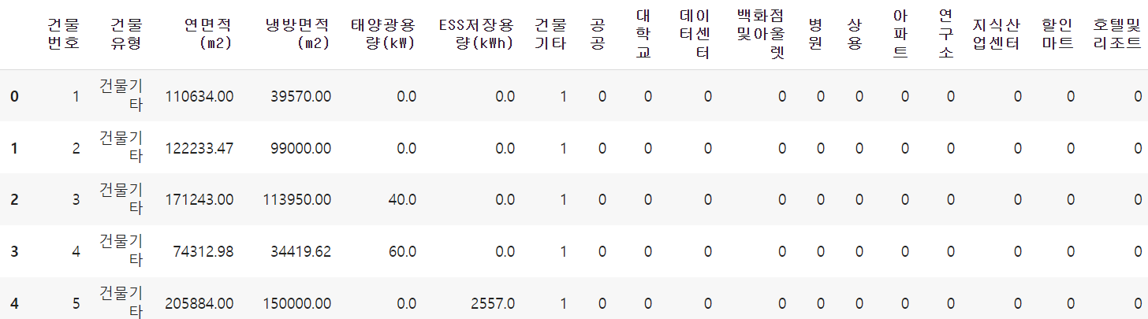
building_info 데이터
‘-’인 경우 0으로 대체
건물유형 원-핫 인코딩 (12종류)
태양광,ESS,PCS 값을 문자열에서 숫자로 변환
pcs용량 컬럼 삭제

Slide 3
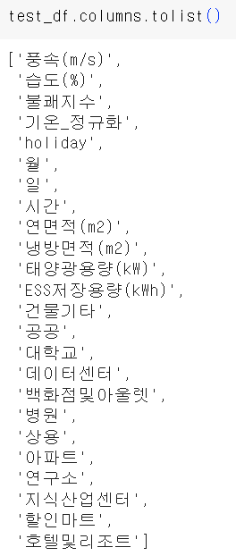
test 데이터
기온 Min-Max 정규화 수행
불쾌지수 계산 후 컬럼 추가
holiday 컬럼 추가 (주말 및 공휴일: true, 평일: false)
월, 일, 시간 컬럼 추가
건물번호로 building_info 데이터와 합침

Slide 4
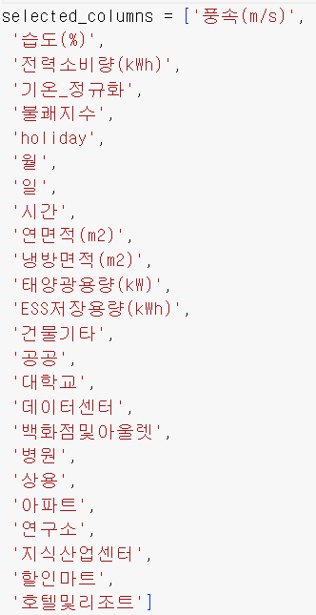
학습 데이터
사용변수
추가 변수

Slide 5
 | 변수 | SMAPE
 | 원핫인코딩 | 12.92
 | 라벨인코딩 | 13.27
 | 원래 기온 | 14.83183
 | 정규화한 기온 | 14.83183
 | 불쾌지수 x | 14.83183
 | 불쾌지수 o | 14.41034
 | 불쾌지수 기온,습도 o | 14.41034
 | 불쾌지수 기온,습도 x | 14.62266
 | 변수 | SMAPE
 | 요일 x | 14.41034
 | 요일 o | 14.94357
 | Holiday x | 16.29653
 | Holiday o | 14.41034

Slide 6
 | 변수 | SMAPE
 | 원래 (XGB)
스태킹 | 랜덤포레스트, svm, xgb
 | Extra Trees Regressor, Random Forest Regressor, Decision Tree Regressor
1. 파이캐럿 돌리기(모델비교), best3 모델생성&튜닝하기
2. 제출 비교
일반 xgboost
스태킹 1) rf svm xgb 2) dt rf et
파이캐럿 best3
3. (과적합 문제로) CV 세트기반 스태킹

Slide 7
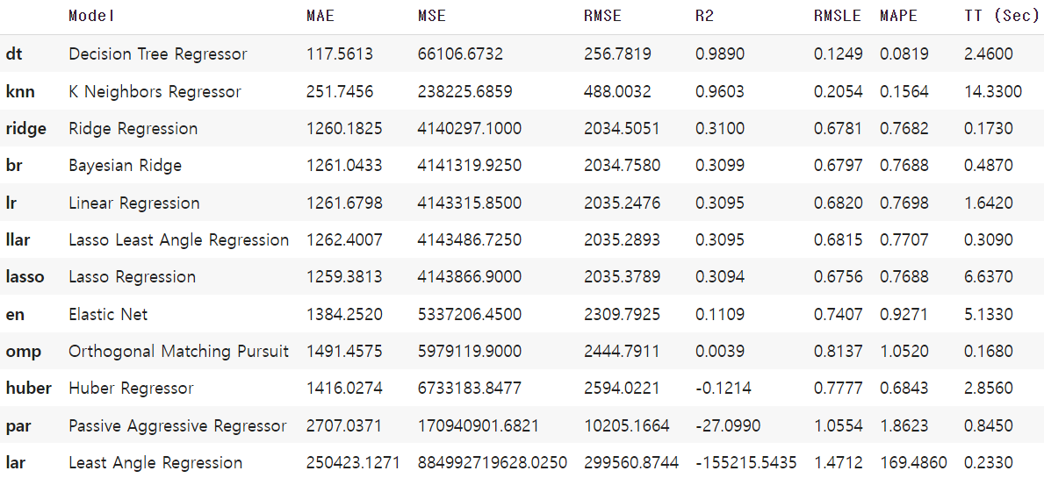

Slide 8
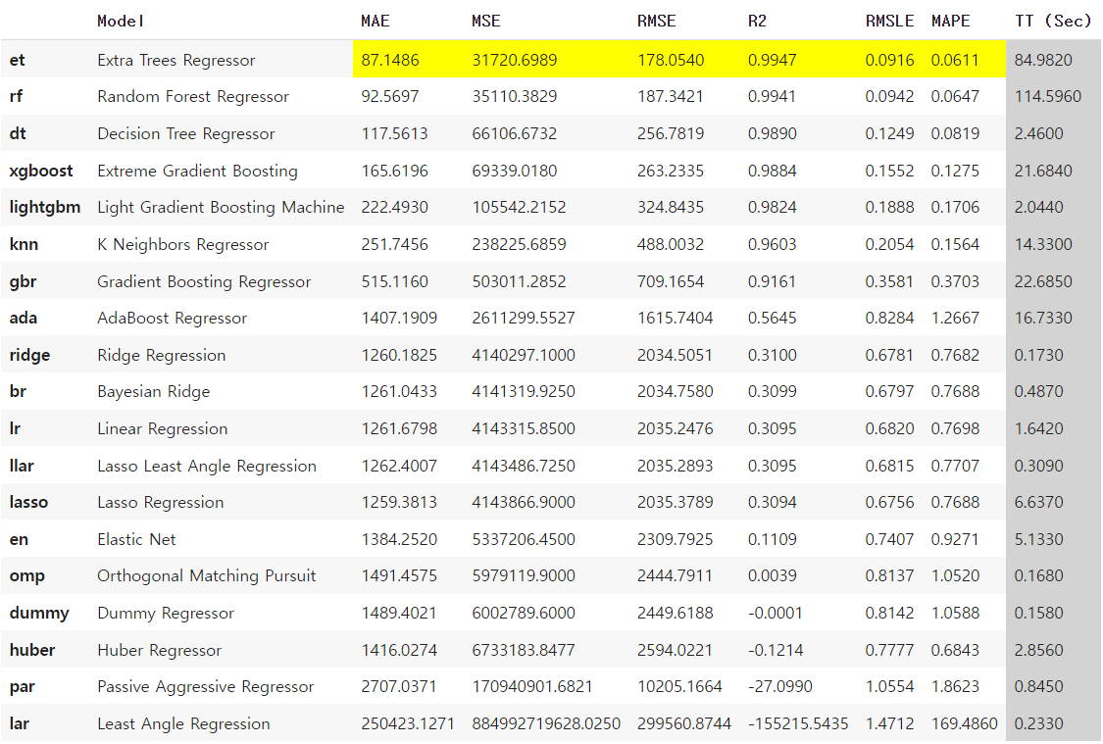

Slide 9
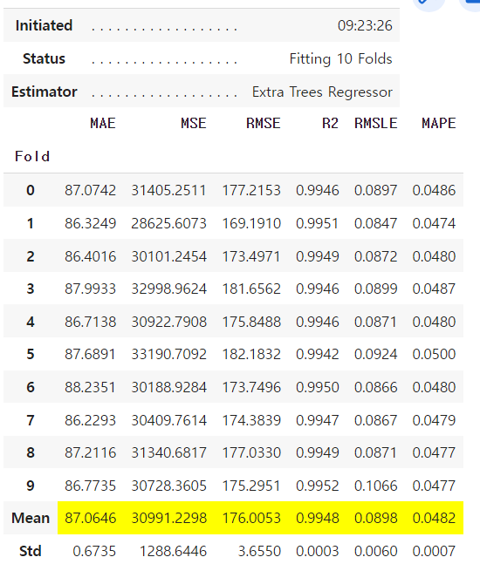

Slide 10
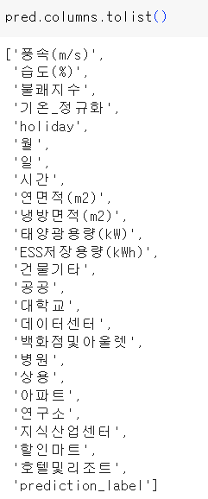
 | 파일명 | SMAPE
Pycaret-et모델 | submit_et.csv | 7.532
군집화4 | submit_clust.csv

Slide 11
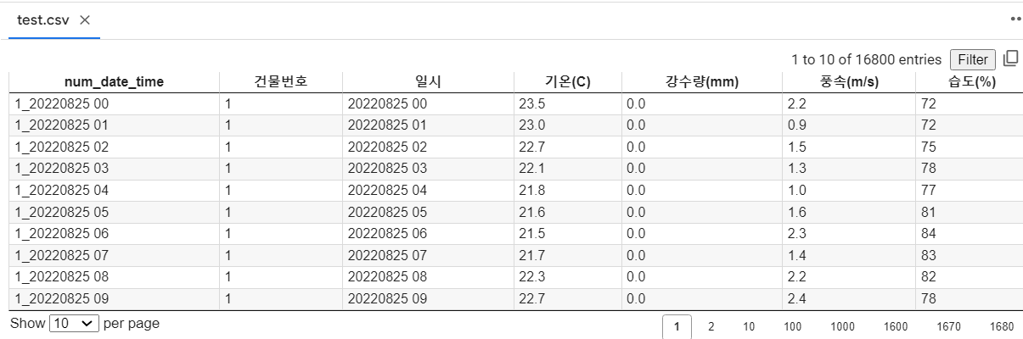
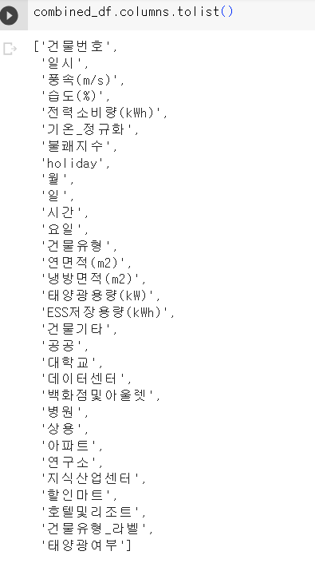
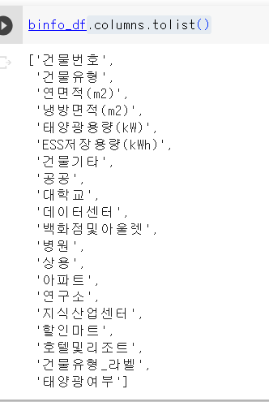
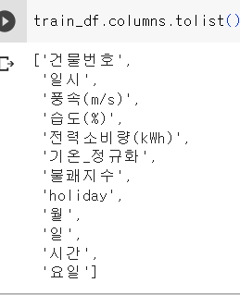

Slide 12
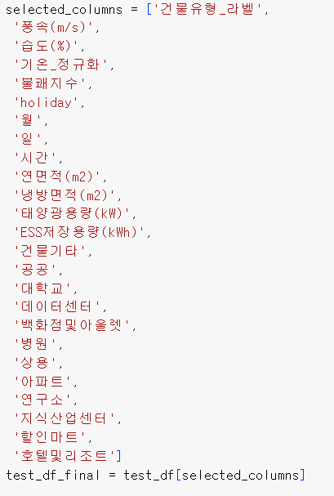

Slide 13
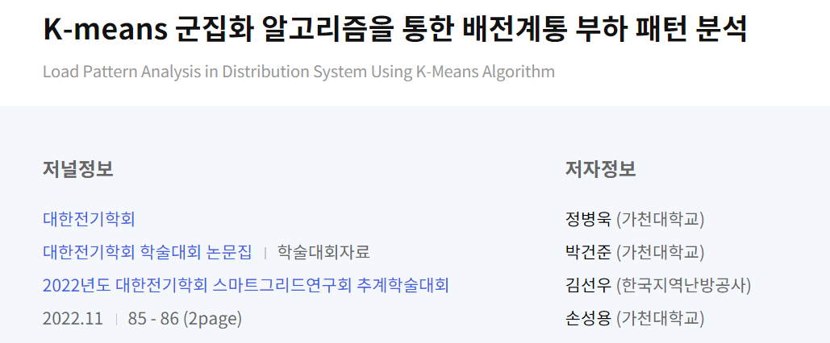
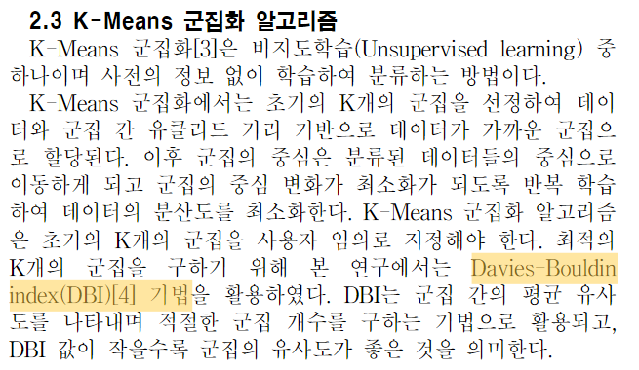
https://www.dbpia.co.kr/journal/articleDetail?nodeId=NODE11398084

